Slide 1
KVANTUMELMÉLET
Fizikatörténet előadás
3. éves tanárszakos hallgatóknak
2018-19 tanév 2. félév

Slide 2
Előzmények:
atomok, molekulák
Boyle, Dalton, Avogadro (kémia)
Maxwell, Boltzmann…(statfiz)
N, k
elektronok (gázkisülés, katódsugár…)
e/m, e
Thomson, Rutherford atommodelljei
Faraday: 1 mól elektrolíziséhez
N⦁e töltés kell!
Valami még hiányzik …

Slide 3
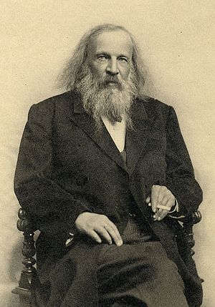
Dmitrij Ivanovics Mengyelejev 1834-1907
Szentpéterváron fizika-kémia tanárképző
Heidelbergben Bunsennél spektroszkópia
Szentpétervári egyetem ált. kém. tanszékvezető
Dalton 1808: atomtömeg
Mengyelejev: eszerint sorbarakva az elemeket,
a kémiai tulajdonságokban periodikusság látható
(más is látta: Lothar Meyer)
Sorrendváltások, üres helyek: hiányzó elemek
tulajdonságainak előrejelzése:
gallium, germánium, szkandium ……
Francia becsületrend stb.
Kaukázusi kőolaj, donyecki kőszén…

Slide 4
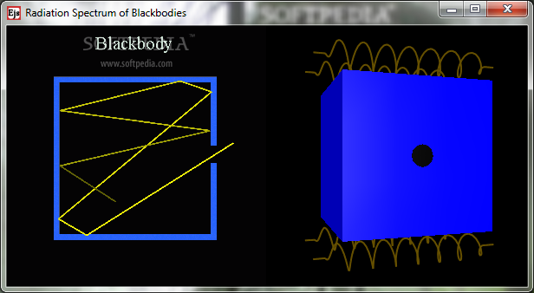
spektroszkópia 1860-as évektől
fény-anyag kölcsönhatás:
sugárzás és elnyelés –
rengeteg információ
az anyag szerkezetéről!
modulálható: Zeeman, Stark
1) Atomok, molekulák szerkezete:
az atom színképe egyszerűbb:
VONALAS!
Hősugárzás (anyagfüggő!)
üreg-sugárzás:
„abszolút fekete test”

Slide 5
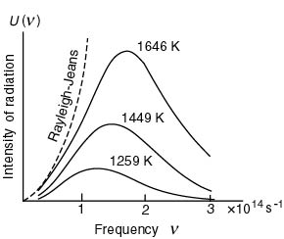
Hősugárzás:
Stefan - Boltzmann törvény: termodinamika sugárzásra,
Rayleigh-Jeans törvény:
statisztikus fizika sugárzásra !
De nem igaz!!!
Wilhelm Wien 1864-1928 (Nobel-díj 1911):
Wien-féle eltolódási törvény
Max Planck

Slide 6
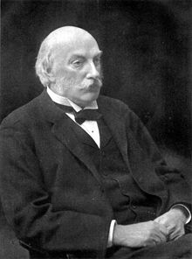
lord Rayleigh 1842-1919
(Nobel-díj 1904: argon)
sok akusztika: felületi hullámok, suttogó galéria…
Fényszórás: miért kék az ég?
Perturbáció-számítás hullámokra (húr piszokkal) Schrödinger !
(előzmények: perturbációszámítás bolygómozgásra:
Lagrange, Laplace, Poisson, Gauss…)
Hősugárzás: Rayleigh-Jeans törvény:
statisztikus fizika sugárzásra

Slide 7
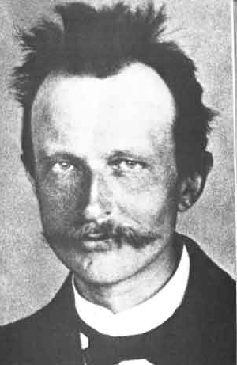
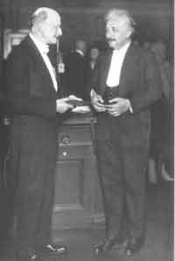
Max Planck 1858-1947

Slide 8
Sugárzás: E, H ~ p, x oszcillátor „módusok”
$E=p^{2}$/(2m) + m $ω^{2 }x^{2}/2$
folytonos – Rayleigh-Jeans
$$= n h ν$$
diszkrét = KVANTUMOS
Ott vág le, ahol
$h ν$ = k T

Slide 9
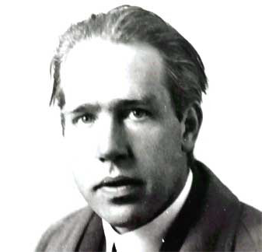
A molekulák színképe bonyolult,
az atomoké egyszerűbb: vonalas!
Atomos hidrogén: Balmer-képlet
$=B (\frac{1}{m^{2 }}−\frac{1}{n^{2 }}$)
$$ν_{mn}$$
Niels Bohr 1885-1962 + Rutherford
1913
h = $E_{m} − E_{n}$
$$ν_{mn}$$
Perdület pr= n h/2π

Slide 10
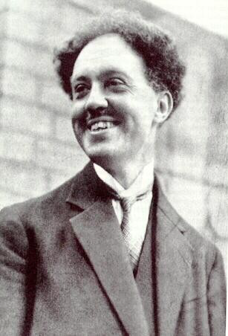
Louis de Broglie 1892-1987
körbefutó hullámok!
2π r = n λ,
λ = h / p (p=mv)

Slide 11
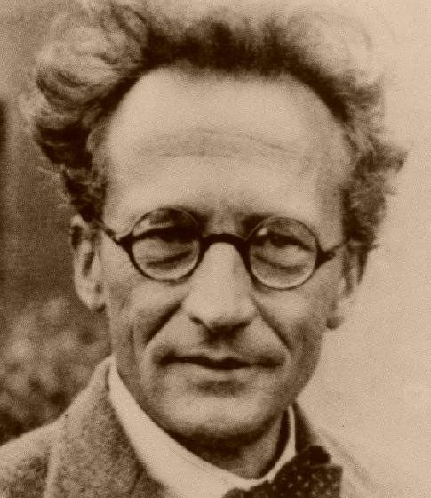
Erwin Schrödinger 1887-1961
hullámegyenlet 1926
hidrogénatom, oszcillátor …
perturbáció-számítás: Zeeman, Stark stb.
több részecskére egy egyenlet: összefonódás!
Óvatosan a makroszkópikus testekre való alkalmazással: Schrödinger macskája

Slide 12
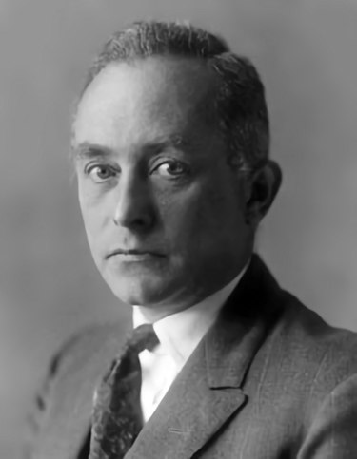
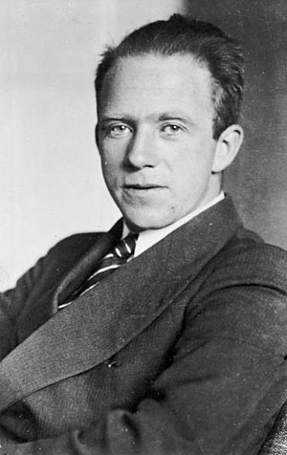
Max Born 1882-1970
véletlen, p = ${|ψ|}^{2}$
Werner Heisenberg 1901-1976
Δx Δp ≥ h
határozatlansági reláció
(λ = h / p : sávszélesség)
(német atombomba?)

Slide 13
Molekulák, kovalens kötés Heitler-London 1927 … KVANTUMKÉMIA!
gyógyszeripar …
Elektromágneses sugárzás Dirac stb: KVANTUM-ELEKTRODINAMIKA
1960-as évektől: lézerek!
neutron, magfizika
A fotonok keletkeznek és eltűnnek --- nagyenergiájú részecskefizika
E > $m_{0}c^{2} GYORSÍTÓK !$

Slide 14
közben a kisebb energiákon ….
szilárdtest-fizika, fémek, félvezetők rádió, telefon, számítógép …..
egyes ionok és atomok csapdázása, kondenzátumok
Schrödinger-macska = QUBIT kvantumos információkezelés
„mesterséges atomok”: szupravezető áramkörök diszkrét állapotokkal ---- KVANTUM-SZÁMÍTÓGÉP???

